Slide 1
Presentación de Cochrane Islas Baleares
Formalmente constituido 15 octubre 2024
XI Jornadas de Investigación del IdISBa

Slide 2
Objetivos Cochrane Islas Baleares
Promover la práctica clínica basada en la evidencia.
Facilitar la toma de decisiones informada en salud.

Slide 3
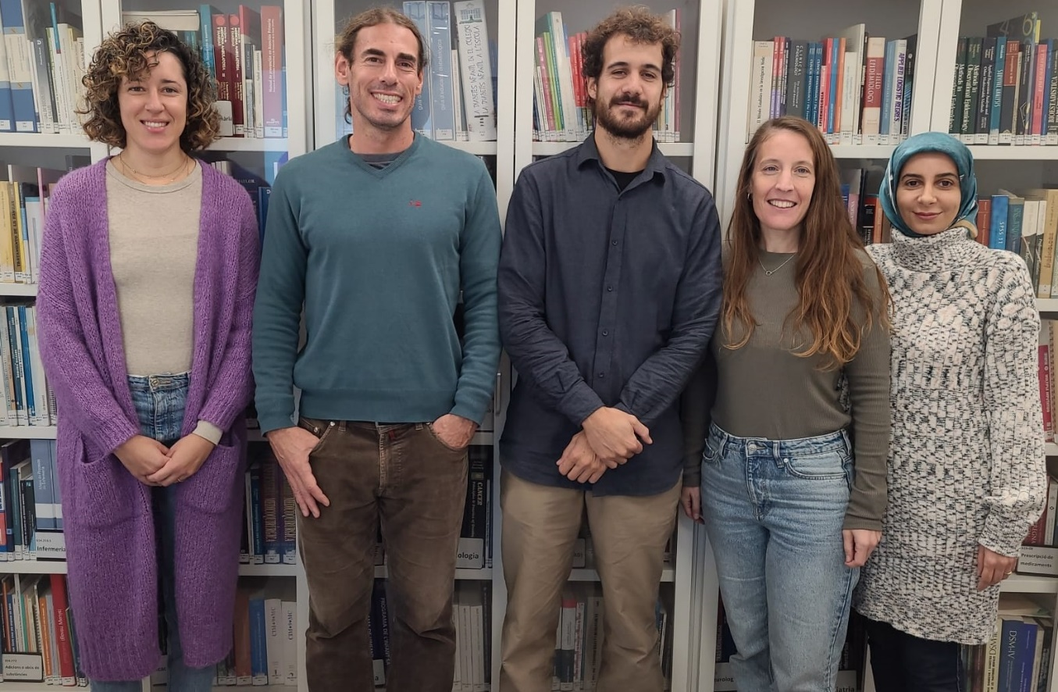
Dr. Pau Riera (psicólogo)
Dra. Rocío Zamanillo Campos (nutricionista)
Ms. Narges Malih (médica)
Dr. Ignacio Ricci-Cabello (epidemiólogo)
Dra. María Antònia Fiol-deRoque (bióloga)

Slide 4
¿Qué es la Red Cochrane?
Red internacional con sede en el Reino Unido, registrada como organización sin ánimo de lucro.
Destinatarios: profesionales clínicos, pacientes, cuidadores, investigadores y responsables de políticas sanitarias.
Presencia global: miembros y seguidores en más de 190 países
Comunidad diversa: investigadores, profesionales sanitarios, pacientes y ciudadanos comprometidos con mejorar la salud global.
Más de 30 años recopilando y resumiendo la mejor evidencia científica.
Compromiso con la independencia: sin financiación comercial o conflictiva, garantizando información de alta calidad y libre de intereses económicos.

Slide 5
Misión Colaboración Cochrane
Organización independiente, diversa y global que colabora para producir evidencia resumida fiable, hacerla accesible a todo el mundo y promover su uso.
Labor está reconocida internacionalmente como un valor de referencia en información de alta calidad acerca de la efectividad de la atención sanitaria.

Slide 6
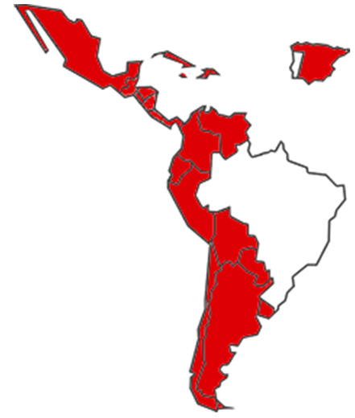
Red Cochrane Iberoamérica
España
México
Colombia
Ecuador
Perú
Venezuela
Argentina
Bolivia
Chile
Paraguay
Uruguay
Costa Rica
Cuba
El Salvador
Guatemala
Honduras
Nicaragua
Panamá
República Dominicana

Slide 7
Encaje del Cochrane Balearic Islands
Centro Cochrane Iberoamérica (coordinador)
Centros Nacionales
Centros Asociados
Instituciones Afiliadas

Slide 8
Actividades previstas
Mejora de la toma de decisiones: Facilitaremos a los profesionales de la salud y responsables de políticas el acceso a evidencias fiables y de alta calidad para fundamentar sus decisiones.

Slide 9
Actividades previstas
Capacitación y formación: impartiremos talleres y actividades formativas sobre revisiones sistemáticas

Slide 10
Actividades previstas
Accesibilidad de evidencia: Traducción y difusión de revisiones Cochrane al español y catalán, ampliando así el alcance de la evidencia entre el personal sanitario y el público en general.

Slide 11
Actividades previstas
Apoyo a la investigación local: Brindaremos soporte metodológico a los proyectos de investigación locales, fortaleciendo su visibilidad en el ámbito nacional e internacional.

Slide 12
Actividades previstas
Apoyo a la investigación local:
Elaboración de protocolo de revisión sistemática​
Búsquedas bibliográficas​
Selección de estudios (cribado, gestión de referencias)​
Extracción de datos​
Evaluación de riesgo de sesgo​
Meta-análisis​
Evaluación nivel de evidencia científica mediante GRADE​
Elaboración de informes/ artículo científico
Tarifas aprobadas por patronato IdISBa

Slide 13
Únete a nosotros!

